Slide 1

AI SECURITY PRODUCT PORTFOLIO 2027
P.CNTT VTNET
TỔNG CÔNG TY MẠNG LƯỚI VIETTEL

Slide 2

NỘI DUNG
I
TỔNG QUAN SẢN PHẨM
II
TÍNH NĂNG CỐT LÕI
III
THÀNH PHẦN KIẾN TRÚC
IV
HỆ THỐNG TÍCH HỢP & CÔNG CỤ
V
TỔNG KẾT
2
Notes:
Bài gồm năm phần: bối cảnh, luồng hoạt động, cơ chế phân tích, kiểm chứng và sử dụng kết quả. Trọng tâm nằm ở đường đi của thông tin: yêu cầu điều tra, dữ liệu lấy được, dấu hiệu, nhận định và bằng chứng gốc. Phần cuối dùng hồ sơ vụ việc để minh họa đầu ra và những câu hỏi còn mở.
Nguồn: cấu trúc nội dung trong viettel-slides/SKILL.md và references/ai-dfir.md.

Slide 3




I. TỔNG QUAN SẢN PHẨM
1
Tên chính thức
AI FORENSIC (Viết tắt: VTNfrsc).
2
Chức năng
Chuyển đổi quy trình điều tra thủ công sang tự động hóa hoàn toàn.
3
Dựng diễn biến và tìm điểm khởi đầu chậm
Kỹ sư SOC Tier 2/3 & Threat Hunter, Chuyên gia DFIR
3
Notes:
Bốn vấn đề là bối cảnh nghiệp vụ đã được chọn cho đề tài. Thu thập trực tiếp trên host và phân tích artefact có phạm vi rộng hơn công cụ SIEM hiện có. Bài này tập trung tổ chức và đối chiếu log; không coi việc đọc SIEM là đã thu memory, registry hay ảnh đĩa. Chuỗi bảo quản chứng cứ là việc ghi lại quá trình tiếp nhận, bảo quản và chuyển giao; lưu nguồn log chỉ là một phần cần thiết, chưa đủ thay quy trình pháp lý.
Nguồn: viettel-slides/references/ai-dfir.md, phần Bối cảnh nghiệp vụ.

Slide 4
II. TÍNH NĂNG CỐT LÕI
1. Bốn năng lực điều tra tự động cốt lõi
1
Sinh giả thuyết tự động
2
Thu thập chứng cứ từ xa
3
Phân tích đa công cụ MCP
4
Phản biện đối nghịch (Gate)
• Chuyển đổi cảnh báo SIEM và ticket sự cố thành danh sách giả thuyết điều tra có cấu trúc.
• Ánh xạ toàn diện theo khung chiến thuật MITRE ATT&CK.
• Tự động tính toán điểm tin cậy (Confidence Score) cho từng giả thuyết cạnh tranh.
• Lấy đúng dữ liệu theo thứ tự biến động (Order of Volatility theo chuẩn RFC 3227): RAM → Network → Artifacts → Disk.
• Thu thập từ xa qua EDR/NDR/SIEM API
• Băm SHA-256 bảo toàn tính toàn vẹn của các evident
• Điều phối các công cụ giám định số chuyên sâu (Volatility3, Zimmerman, Wireshark, Tshark...)
• Chạy trong Container MicroVM Sandbox cô lập tuyệt đối
• Tự động bóc tách tiến trình ẩn, $MFT, Prefetch và trích xuất IoCs.
• Agent 04 độc lập đóng vai trò đối nghịch chất vấn kết luận điều tra.
• Đối soát lại 100% bằng chứng gốc trên log và ticket để loại bỏ hoàn toàn suy diễn sai.
.
4

Slide 5
II. TÍNH NĂNG CỐT LÕI
2. Giao diện người dùng & Điều khiển (UI/UX)
1
VTNfrsc War Room (Web UI)
2
Adversarial Review Console
3
Human Cockpit 1-Click & ChatOps
• Trung tâm điều hành giám định trực quan theo thời gian thực.
• Tích hợp Đồ thị tri thức trực quan và sự phối hợp giữa 4 Agent.
• Cho phép chuyên gia nắm bắt toàn cảnh chuỗi hoạt động và can thiệp linh hoạt khi cần thiết.
• Màn hình đối chiếu tranh biện độc quyền giữa Agent 03 và Agent 04.
• Hiển thị trực quan: Agent 03 phát hiện gì (Finding) ↔ Agent 04 chất vấn, bác bỏ hoặc phát hiện lỗ hổng logic gì (VETO/Challenge).
• Loại bỏ mọi nguy cơ AI suy diễn sai trước khi xuất báo cáo.
• Bảng phê duyệt 1-Click cho các lệnh nhạy cảm (Dump RAM máy chủ dịch vụ trọng yếu,…).
• Cho phép kỹ sư ra lệnh điều tra và nhận báo cáo tóm tắt trực tiếp trên kênh chat.
5

Slide 6
III. THÀNH PHẦN KIẾN TRÚC
1. Hệ sinh thái 4 AI Agent
Hệ thống phân rã thành 4 Agent độc lập kết nối bất đồng bộ qua Redis Streams Message Bus với vai trò rõ ràng:
1
Agent 01: Generator
2
Agent 02: Acquisition
3
Agent 03: Analysis
4
Agent 04: Reviewer
• Vai trò: Sinh giả thuyết điều tra ban đầu và dự đoán chứng cứ cần thu thập.
• Lõi xử lý: Reasoning LLM nội bộ kết hợp cơ sở tri thức MITRE ATT&CK.
• Sản phẩm: Danh sách các giả định và các file quan trọng cần phân tích
• Vai trò: Thu thập chứng cứ số từ xa trúng đích qua EDR/NDR API.
• Nguyên tắc: Tuân thủ thứ tự biến động (RAM → Net → Disk), hạn chế tối đa tải endpoint.
• Sản phẩm: EvidenceManifest lưu vào kho, băm SHA-256 bảo toàn Chain of Custody.
• Vai trò: Phân tích nhị phân chuyên sâu trong Container Sandbox cô lập
• Công cụ: Điều phối Volatility3, Zimmerman, Tshark qua giao thức MCP.
• Sản phẩm: Báo cáo kết quả forensic
• Vai trò: Thẩm phán đối nghịch độc lập, đối soát 100% bằng chứng và ticket XLSC gốc.
• Nhiệm vụ: Chất vấn, phát hiện lỗ hổng logic, loại trừ suy diễn vô căn cứ.
• Quyền hạn: Quyền cao (APPROVE để đóng case, hoặc REJECT ép điều tra lại).
6

Slide 7
III. THÀNH PHẦN KIẾN TRÚC
2. Phân vai & Định dạng dữ liệu
Thành phần Agent | Đầu vào (Input) | Xử lý cốt lõi & Hạ tầng thực thi | Đầu ra (Output)
Agent 01: Hypothesis Generator | Cảnh báo SIEM, Ticket XLSC, AI hunt, phản hồi từ Agent 04. | Reasoning LLM + MITRE ATT&CK. Sinh tập giả thuyết cạnh tranh và dự đoán danh mục file cần lấy. | Hypothesis Schema
Agent 02: Evidence Acquisition | Hypothesis, target host, khung giờ điều tra. | Gọi connector EDR API / WinRM / SSH lấy RAM/Disk/PCAP theo thứ tự ưu tiên RFC 3227. Băm SHA-256. | EvidenceManifest (Raw artefacts, mã băm SHA-256, Chain of Custody).
Agent 03: Forensic Analysis | EvidenceManifest, tiêu chí kiểm chứng từ Agent 01. | Điều phối Tool qua MCP Server trong Docker MicroVM Sandbox: bóc tách RAM, Artifacts, PCAP cô lập mạng. | Kết quả báo cáo forensic, Timeline tấn công, tiến trình độc hại, IoCs,…
Agent 04: Adversarial Reviewer | FindingReport (Agent 03) + Ticket XLSC / Raw Evidence ban đầu. | So sánh 100% chỉ số gốc; đóng vai Kẻ hoài nghi chất vấn lỗ hổng logic | APPROVE đóng case, hoặc REJECT yêu cầu làm lại
7

Slide 8
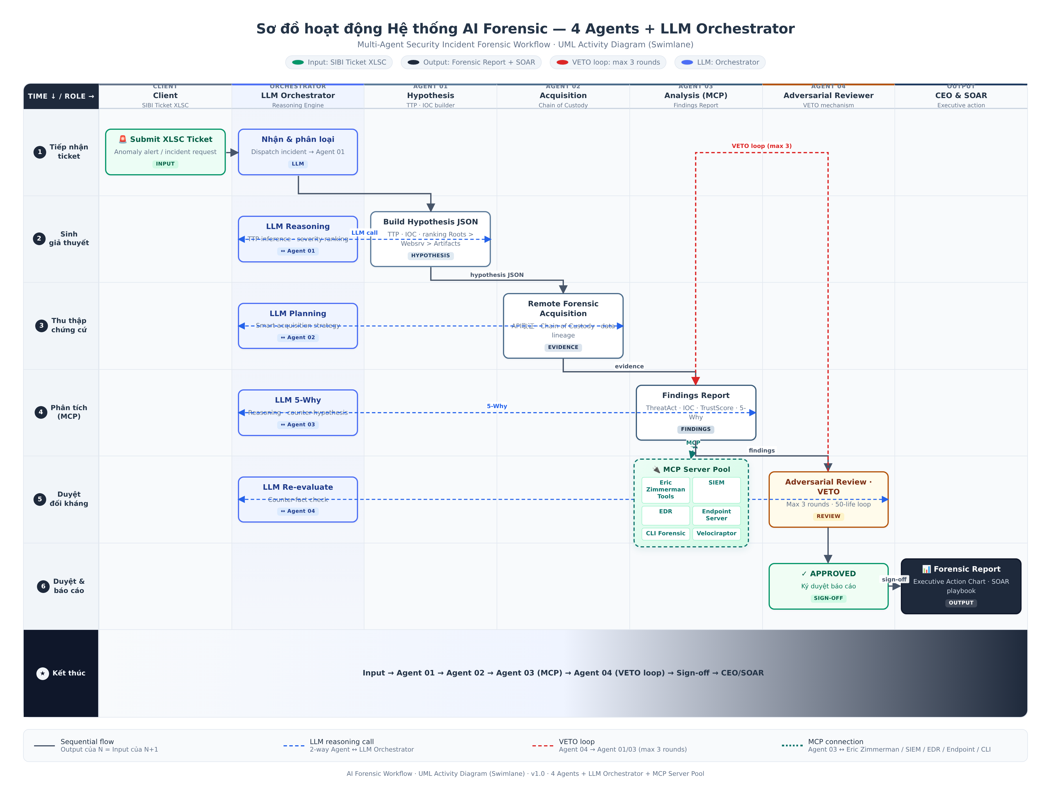
III. THÀNH PHẦN KIẾN TRÚC
3. Sơ đồ
tương tác
luồng điều tra
9

Slide 9
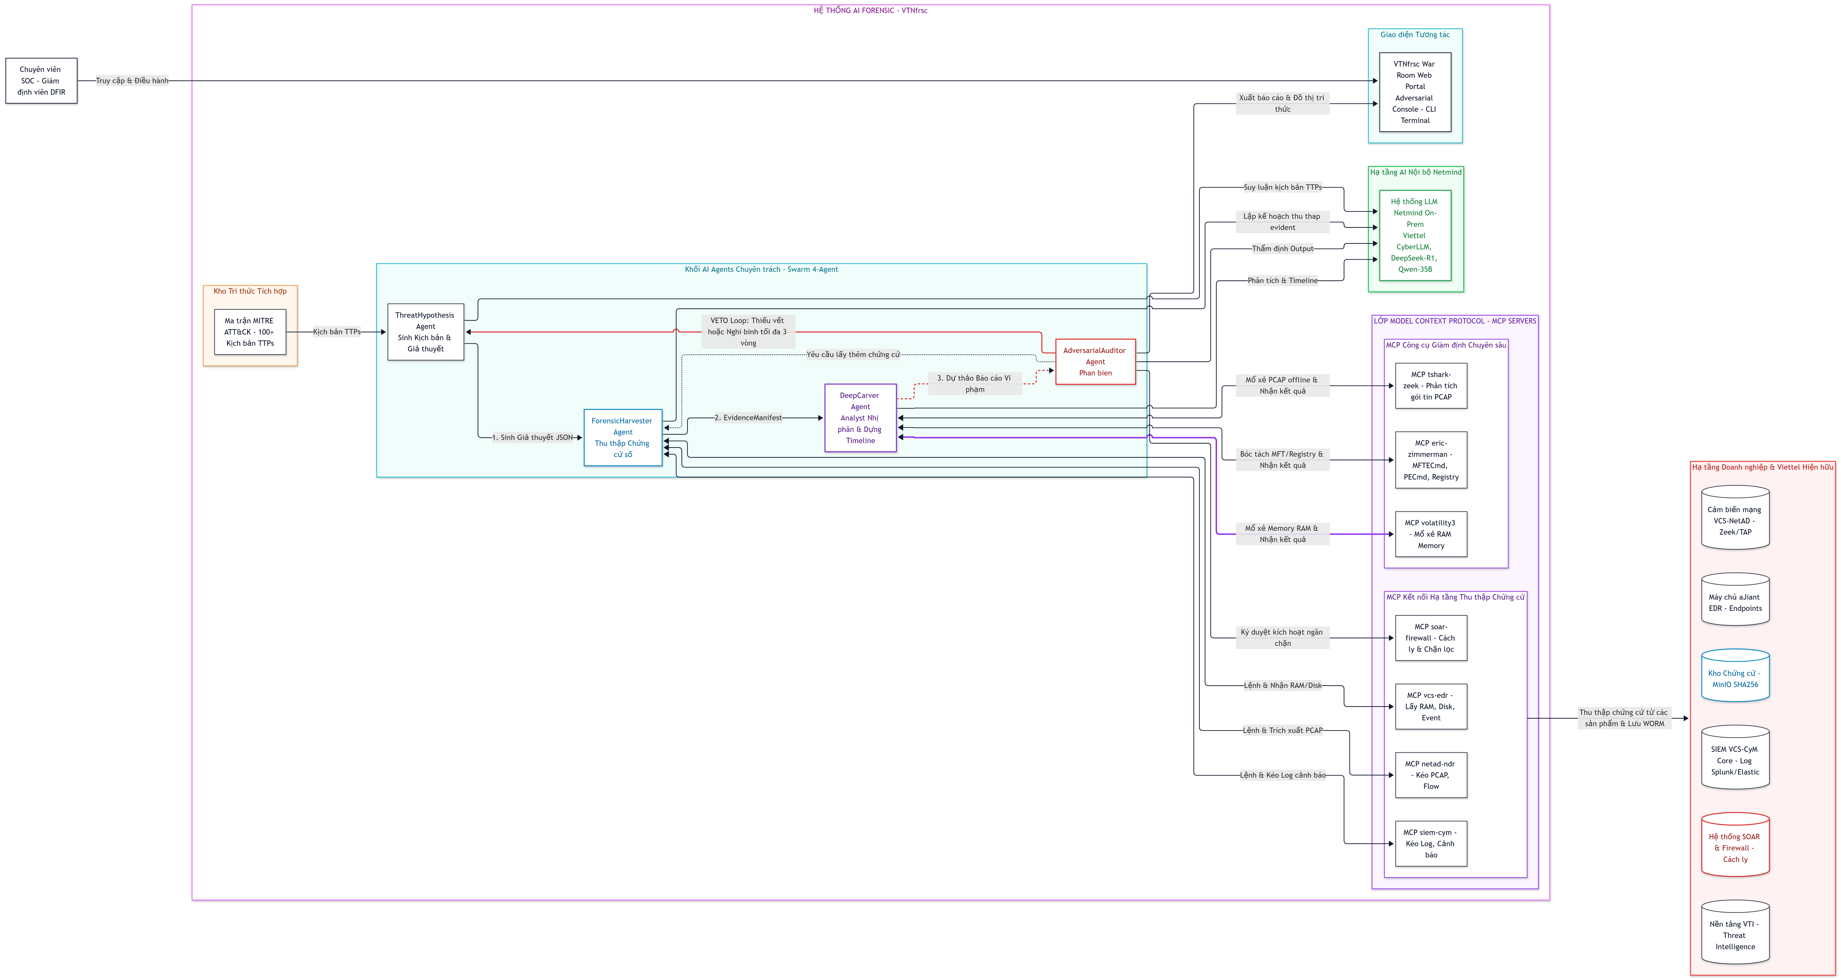
III. THÀNH PHẦN KIẾN TRÚC
3. Sơ đồ hệ thống
9

Slide 10
V. TỔNG KẾT
1. Chu trình điều tra khép kín & Giá trị đột phá VTNfrsc
1
Tốc độ vượt trội
2
Chính xác tuyệt đối
3
Chuẩn pháp lý & Tự động phản ứng
• Chuyển đổi căn bản từ quy trình điều tra thủ công sự cố sang tự động hóa khép kín.
• Giảm 90% MTTR, sẵn sàng xử lý sự cố 24/7
• Tiết kiệm nhân lực giám định số cấp cao Tier 3, giải quyết dứt điểm các ticket tồn đọng.
• Bộ 3 Agent (01–02–03) điều tra kết hợp với sự thẩm định của Agent 04 phản biện độc lập.
• Loại bỏ hoàn toàn suy diễn vô căn cứ.
• Bảo đảm kết luận điều tra có căn cứ 100% đối soát từ log gốc.
• Băm SHA-256 mọi chứng cứ thô lưu vào kho, bảo toàn chuỗi hành trình chứng cứ (Chain of Custody) đạt chuẩn.
• Tự động xuất báo cáo giám định chi tiết
• Đẩy kết quả sang cho AI IR tự động phản ứng.
11

